Slide 1
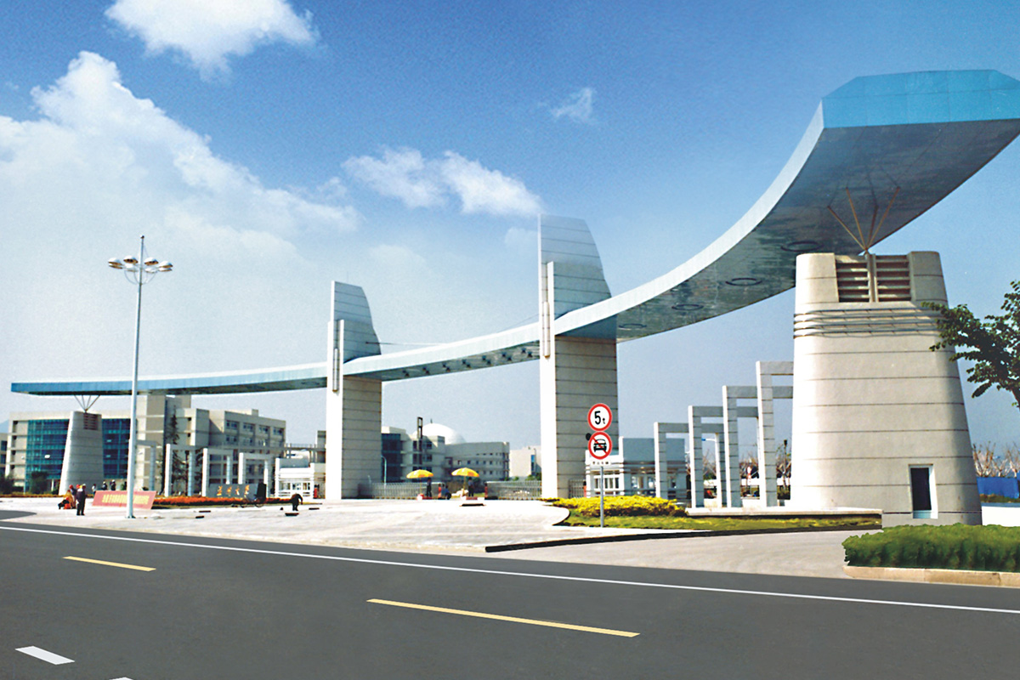

UWB技术
Team2 韩贤煜 周靖杭 曾坤 贾杰凡

Slide 2

目 录
CONTENTS
一、UWB的核心特征
二、UWB的典型应用

Slide 3
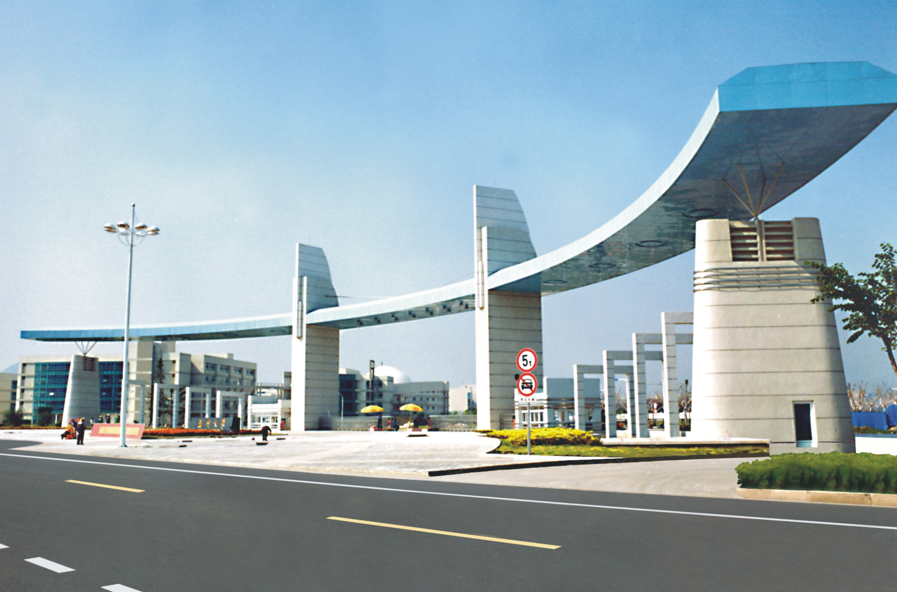

Part.1
UWB的核心特征

Slide 4
一、UWB的核心特征
1. 定义: 超宽带(Ultra-Wideband)是一种使用极宽的频谱(通常带宽>500MHz或相对带宽>20%)进行短距离、高速无线通信的射频技术
传统蓝牙/Wi-Fi: 像"针尖"刺破水面, 能量集中, 但易受多径干扰
UWB: 像"一片水幕"铺开, 能量分散在极宽的频带中(通常3.1GHz-10.6GHz)
2. 物理层核心特征: 大带宽
高时间分辨率: 根据香农公式和测距原理, 带宽越大, 时域脉冲越窄
厘米级精度: 极窄的脉冲(纳秒级)使得UWB在时间戳上的分辨率极高
计算公式: 距离 = 光速 × 时间差
结果: 理论上测距精度可达±5cm至±10cm, 远超蓝牙(米级)和Wi-Fi(米级)
3. 核心机制: ToF/TDoA
飞行时间法: 通过测量信号在设备间往返的精确时间来计算距离
到达时间差: 通过多个基站与标签的时间差进行三角定位, 实现高精度三维空间定位

Slide 5
一、UWB的核心特征
特征一: 高精度定位
厘米级精度(<10cm)与角度测量能力(±3°), 不仅感知"连接", 更能精准感知"位置"与"姿态"
特征二: 极强的抗干扰能力
发射功率极低, 信号隐匿于环境底噪之中, 对同频段的其他设备不产生显著干扰, 即便在墙体复杂的家居或工厂环境下, 依然保持稳定可靠
特征三: 原生安全性
采用飞行时间测距, 物理层上杜绝了"中继攻击/隧道攻击"通过测量真实距离, 能识别出信号是否经过中继延长, 距离绑定即安全
特征四: 低功耗与低延迟
脉冲工作模式, 占空比极低, 适合纽扣电池供电的设备(如Tag标签), 续航可达数月甚至数年, 同时支持毫秒级的实时位置更新
特征五: 高数据速率
短距离内传输速率可达480Mbps-1Gbps, 物理层兼具高速通信的潜力

Slide 6
Part.2
UWB的典型应用

Slide 7
二、UWB的典型应用
1. 精确寻物(Precision Finding)
是什么: 精确寻物是UWB在消费电子中最成熟的典型应用, 代表场景包括手机寻找 AirTag、耳机盒、背包等近距离目标
关键技术: 它依赖的核心技术是UWB的高带宽短脉冲测距能力, 主要通过ToF/TWR实现厘米级距离估计, 并可结合AoA输出目标方向, 精度通常可达<10cm级
实际应用: 手机与标签建立UWB会话后, 系统可直接显示"目标离多远、在什么方向", 用户不再只是知道"它在附近", 而是被连续引导接近目标该应用已经在Apple AirTag、支持UWB的手机生态中落地, 说明UWB已从芯片能力进入主流终端场景
核心价值: 它把传统低效率的"人工找物"升级为"空间引导式找物", 而其前景则在于进一步扩展到找人、找车、机器人跟随等更广泛的近距空间交互场景

Slide 8
二、UWB的典型应用
2.数字钥匙与实时定位(Digital Key&RTLS)
是什么: 数字钥匙与实时定位代表了UWB从消费电子走向产业和基础设施的应用方向前者主要用于汽车无感解锁、智能门锁和门禁系统, 后者主要用于仓储、医院、工厂中的资产追踪与室内定位
关键技术: 数字钥匙依赖的关键技术是安全测距, 即在ToF/TWR的基础上结合STS(Scrambled Timestamp Sequence)和必要时的AoA, 同时验证"设备身份正确"和"设备位置正确", 从而降低relay attack等安全风险; 而RTLS则更多采用TDoA/多锚点定位架构, 实现对标签、设备和车辆的实时位置计算
实际应用: 数字钥匙通常与BLE/NFC配合完成唤醒、认证与精确解锁, RTLS则通过场地锚点网络持续追踪托盘、叉车、医疗设备等高价值目标
核心价值: 把"接入"从手动操作升级为无感通行, 把"位置"从人工盘点升级为实时可视化管理未来随着FiRa 3.0、CCC Digital Key、Android UWB API等生态成熟, UWB有望成为车载、门禁、支付、工业定位和智能空间服务的重要底层能力

